Slide 1
Βιολογική Μηχανική Εργονομία (Θ)
Ανοικτά Ακαδημαϊκά Μαθήματα στο ΤΕΙ Αθήνας
Ενότητα 1: Εισαγωγή στην Βιολογική Μηχανική
Δωροθέα Μακρυγιάννη Pt MSc
Τμήμα Φυσικοθεραπείας
Το περιεχόμενο του μαθήματος διατίθεται με άδεια Creative Commons εκτός και αν αναφέρεται διαφορετικά | Το έργο υλοποιείται στο πλαίσιο του Επιχειρησιακού Προγράμματος «Εκπαίδευση και Δια Βίου Μάθηση» και συγχρηματοδοτείται από την Ευρωπαϊκή Ένωση (Ευρωπαϊκό Κοινωνικό Ταμείο) και από εθνικούς πόρους.

Slide 2
Μηχανική του Ανθρωπίνου Σώματος
Το ανθρώπινο σώμα είναι η πλέον θαυμαστή μηχανή, που έχει ποτέ κατασκευαστεί. Πολύπλοκη, με τομείς συνεργαζόμενους μεταξύ τους, κινείται με ένα σύστημα μοχλών με μέγιστη απόδοση.
Οι νόμοι και οι αρχές της φυσικής – της μηχανικής - διέπουν την λειτουργία της:
Βάρος, Κέντρο Βάρους, Γραμμή Βαρύτητας, Βάση Στήριξης,
Δύναμη, Σύνθεση Δυνάμεων, Ροπή, Μοχλοί, Τριβή, Πίεση,
Μοχλοβραχίονας Δύναμης-Αντίστασης, Τροχαλίες,
Αδράνεια, Ταχύτητα, Επιτάχυνση.

Slide 3
Ορισμός
Η βιολογική μηχανική είναι η μελέτη της δομής και της λειτουργίας των βιολογικών συστημάτων βάσει των μεθόδων της μηχανικής (Herbet Hatze, 1974).
Η Βιολογική Μηχανική- Biomechanics- αφορά στην εφαρμογή των αρχών της φυσικής στους ζώντες οργανισμούς (Lippert,2006).
Μελετά τις φυσικές δράσεις των δυνάμεων, που ασκούνται στο σώμα, με αποτέλεσμα να προκαλούν κίνηση ή ισορροπία.
Διακρίνεται σε :
Στατική: αναφέρεται σε σώμα σε ισορροπία.
Δυναμική: αναφέρεται σε σώμα σε κίνηση (επιτάχυνση)
Η δυναμική διακρίνεται σε κινηματική και κινητική.

Slide 4
Τομέας Κινηματικής
Η κινηματική :
Καταγράφει και περιγράφει την ανθρώπινη κίνηση.
Μετρά την ανθρώπινη κίνηση περιλαμβάνοντας την διάσταση του χρόνου, της μετατόπισης, της ταχύτητας , της επιτάχυνσης και γενικά τους παράγοντες, που επηρεάζουν ένα σύστημα σε κίνηση.
Η κινηματική ανάλυση απαιτεί τον πλήρη καθορισμό της κίνησης:
Εντοπισμό της κίνησης (μέλος, άρθρωση, επίπεδο).
Τύπο της κίνησης (μεταξύ των αρθρικών επιφανειών, τύπος μετατόπισης).
Διεύθυνση και φορά της κίνησης (κάμψη, έκταση).
Τροχιά της κίνησης (γωνιακή και γραμμική).
Δεν αναφέρεται στην δύναμη, που προκαλεί την κίνηση.

Slide 5
Τομέας Κινητικής
Η κινητική αναφέρεται στις δυνάμεις, που σχετίζονται -προκαλούν, σταματούν, καθορίζουν- την κινητική κατάσταση του σώματος.
Οι δυνάμεις, που αναλύονται κατά την κινητική ανάλυση οργανώνονται σε δύο ομάδες:
Τις δυνάμεις, που ανθίστανται στην κίνηση και
Τις δυνάμεις, που παράγουν την κίνηση.
Οι δυνάμεις, που ανθίστανται στην κίνηση, περιλαμβάνουν τη βαρύτητα, το βάρος του κινούμενου μέλους, την αδράνεια, τη τριβή των αρθρικών επιφανειών, την αντίσταση από τα ανταγωνιστικά μαλακά μόρια.
Οι δυνάμεις, που παράγουν (προκαλούν) την κίνηση, περιλαμβάνουν όσες δυνάμεις αναπτύσσονται από τους μύες ή την ελαστική «συμπεριφορά» του τένοντα και του συνδετικού ιστού μέσα και γύρω από τις μυϊκές κατασκευές.

Slide 6
Κέντρο βάρους
Το σημείο εφαρμογής της συνισταμένης των επί μέρους βαρών του σώματος.
Ο εντοπισμός του εξαρτάται από την κατανομή των επί μέρους βαρών του σώματος.
Είναι το σημείο γύρω από το οποίο ισορροπεί το σώμα.
Δεν είναι απαραίτητο να εντοπίζεται στο σώμα. Σε πολλές δραστηριότητες εντοπίζεται εκτός αυτού (άλμα εις ύψος καλαθοσφαίριση κ.λ.π.)
Στην όρθια στάση εντοπίζεται στο 53% έως 57% του ύψους του ατόμου

Slide 7
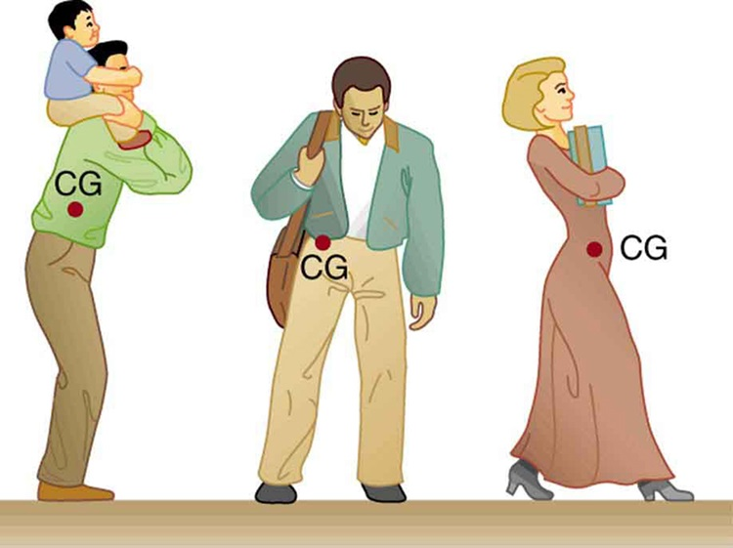
Κέντρο Βάρους - Βάση Στήριξης
Κέντρο βάρους
Προσαρμογή της στάσης με στόχο την διατήρηση της ισορροπίας.
© 20 Φεβ 2014 OpenStax College. Textbook content από OpenStax College διαθέσιμο με άδεια Creative Commons Attribution License 3.0.

Slide 8
1^{ος} Νόμος του Νεύτωνα Αδράνεια
Κάθε σώμα τείνει να διατηρήσει την κινητική του κατάσταση
(εκτός εάν σε αυτό δράσει κάποια δύναμη).
Οι μύες χρειάζεται να παράγουν δύναμη προκειμένου να αλλάξουν την κινητική κατάσταση του σώματος ή μέλους του. Η αδράνεια εκφράζεται με την αντίσταση στην δράση της εν λόγω μυϊκής δύναμης.
Η αδράνεια είναι ανάλογη της μάζας του σώματος. Όσο μεγαλύτερη είναι η μάζα του σώματος τόσο μεγαλύτερη είναι η μυϊκή δύναμη, που απαιτείται για τον «έλεγχο» της κινητικής του κατάστασης.

Slide 9
2^{ος} Νόμος του Νεύτωνα Επιτάχυνση
Η επιτάχυνση:
Εκφράζει την αλλαγή της ταχύτητας στη μονάδα του χρόνου.
Είναι ανάλογη με την δύναμη που την προκαλεί και αντιστρόφως ανάλογη με την μάζα του σώματος.
H μάζα του κινούμενου μέλους επηρεάζει την ταχύτητα και την επιτάχυνσή του.
Όταν εφαρμόζεται σε σώμα είναι δυνατόν να τροποποιήσει την φορά της κίνησης (επιτάχυνση- επιβράδυνση, παράδειγμα).

Slide 10
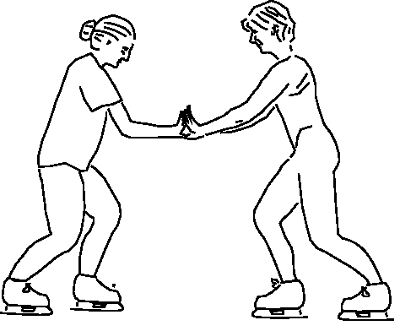
3^{ος} Νόμος του Νεύτωνα Δράση –Αντίδραση
Για κάθε δύναμη, δράση, αναπτύσσεται ίση και αντίθετη αντίδραση.
Κατά την όρθια στάση το έδαφος «απαντά» με δύναμη ίση και αντίθετη με το βάρος του σώματος.
Tο άτομο περπατά ευκολότερα σε σταθερό έδαφος παρά στην άμμο.
“Skaters showing newtons third law”, από Cethegus διαθέσιμο ως κοινό κτήμα

Slide 11
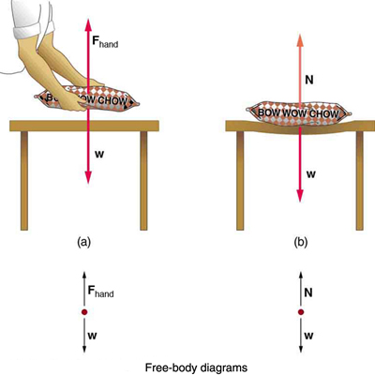
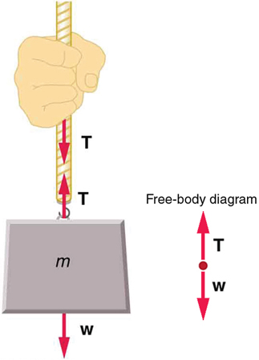
Δράση –Αντίδραση
© 27 Οκτ 2014 OpenStax College. Textbook content produced by OpenStax College is licensed under a Creative Commons Attribution License 4.0 license.

Slide 12
Δύναμη 1/3
Η Δύναμη εκφράζεται με το γινόμενο της μάζας του σώματος επί την επιτάχυνση, που αποκτά λόγω της εφαρμογής της.
Η Δύναμη καθορίζεται με:
Το Σημείο Εφαρμογής,
Τη Διεύθυνση,
Τη Φορά,
Το Μέγεθος (μέτρο).
Οι μύες αναπτύσσουν την δύναμη, η οποία προκαλεί ή αλλάζει την κινητική κατάσταση του σώματος ή τμήματός του.
Δεν μπορεί να υπάρξει ενεργητική κίνηση, εάν δεν αναπτύξουν οι μύες κατάλληλη δύναμη.

Slide 13
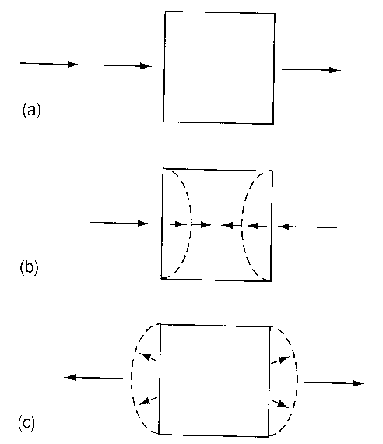
Δύναμη 2/3
Η δύναμη (ελκτική ή συμπιεστική) όταν ασκείται σε σώμα έχει στόχο την αλλαγή της κινητικής του κατάστασης ή την αλλαγή του σχήματός του.
Η εφαρμογή μιας δύναμης μπορεί να προκαλέσει:
Εξωτερικό αποτέλεσμα:
Κίνηση (a).
Εσωτερικό αποτέλεσμα:
Συμπίεση (b),
Τάση(c),
άλλη Παραμόρφωση.

Slide 14
Παραμόρφωση
Χωρίς φόρτιση
Κάμψη
bending
Συστροφή
tortion
Συνδιασμένη φόρτιση
Έλξη
tension
Συμπίεση
compression
Διάτμηση
shear

Slide 15
Δύναμη 3/3
Οι εξωτερικές δυνάμεις παράγονται εκτός σώματος από:
τη βαρύτητα,
την αδράνεια και
την άμεση πίεση.
Οι εσωτερικές δυνάμεις αναπτύσσονται :
Ενεργητικά από τους μύες, και
Παθητικά από τις κατασκευές του συνδετικού ιστού δηλαδή τένοντες, συνδέσμους, αρθρικό θύλακα κ.λ.π
Εσωτερικές ή εξωτερικές οι δυνάμεις προκαλούν μηχανικά φορτία.

Slide 16
Δράση Δυνάμεων 1/3
Η δράση των εξωτερικών ή των εσωτερικών δυνάμεων μπορεί να προκαλέσει παραμόρφωση των ιστών.
Αποτελεί πλεονέκτημα :
η απορρόφηση της ενέργειας σε μεγαλύτερο χρόνο (συχνότητα),
η εφαρμογή της δύναμης σε μεγαλύτερη επιφάνεια (πίεση).
Όλοι οι ιστοί αντιστέκονται, σε διαφορετικό βαθμό, στις αλλαγές του σχήματός τους.
Υγιέστεροι και δυνατότεροι ιστοί ανθίστανται επαρκέστερα σε μεγάλα μηχανικά φορτία, χωρίς να υφίστανται παραμορφώσεις.

Slide 17
Δράση Δυνάμεων 2/3
Το αποτέλεσμα από την άσκηση εσωτερικών δυνάμεων στον ιστό εξαρτάται, όχι μόνο από το μέτρο της ασκούμενης δύναμης, αλλά και από την διεύθυνση και την φορά της.
Κατά την εξέλιξη μιας κίνησης, η συνιστώσα, που αναπτύσσεται κατά μήκος του οστού προκαλεί στην άρθρωση συμπίεση (σταθεροποιητική συνιστώσα-εσωτερικό αποτέλεσμα)
Οι εσωτερικές δυνάμεις μπορεί να προκαλέσουν κάταγμα, εξάρθρημα, ρήξη μυϊκού ιστού ή άλλο τραυματισμό.

Slide 18
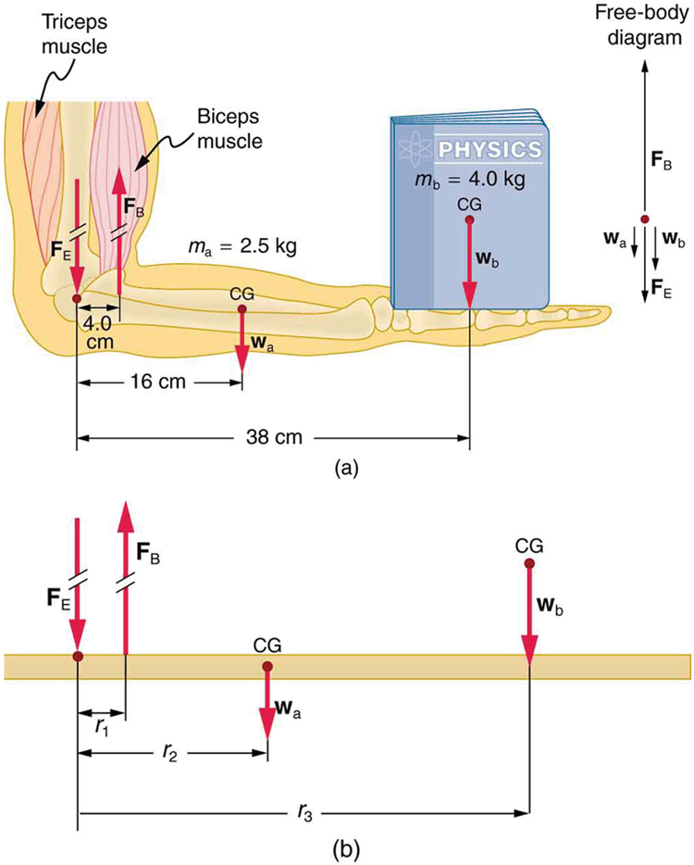
Δράση Δυνάμεων 3/3
© 20 Φεβ 2014 OpenStax College. Textbook content από OpenStax College διαθέσιμο με άδεια Creative Commons Attribution License 3.0.

Slide 19
Ροπή 1/2
Πρόκειται για φυσικό μέγεθος που σχετίζεται με την δυνατότητα της δύναμης (ή αντίστασης) να προκαλέσει στροφή γύρω από σταθερό άξονα, όταν αυτή ασκείται σε μοχλό-ράβδο.
Το μέτρο της είναι:
το γινόμενο του μέτρου της δύναμης επί τον μοχλοβραχίονα δύναμης(ή αντίστασης αντίστοιχα).
Το αποτέλεσμα εξαρτάται από το μέγεθος της δύναμης και από τον μοχλοβραχίονα δηλαδή την απόσταση της δύναμης (σημείο εφαρμογής) από τον άξονα της στροφής.
Δυνατόν να υπάρξει ισορροπία ή κίνηση στροφής με φορά ίδια ή αντίθετη προς τους δείκτες του ρολογιού.

Slide 20
Ροπή 2/2
Όταν το σώμα ευρίσκεται στην επίδραση περισσοτέρων της μιας δυνάμεων, πρέπει να υπολογιστεί η συνισταμένη των δυνάμεων, ώστε να υπολογιστεί η ροπή και να καθοριστεί το τελικό αποτέλεσμα.
Εάν η φορά της στροφής είναι η φορά κίνησης των δεικτών του ρολογιού, χαρακτηρίζεται θετική (αλλιώς είναι αρνητική)
Το σημείο εφαρμογής της δύναμης είναι σημαντικό για να καθοριστεί το αποτέλεσμά της, αλλά ακόμη πιο απαραίτητη η διεύθυνση και η φορά της ώστε να καθοριστεί η συνισταμένη της και επομένως και η ροπή της.

Slide 21
Μηχανικό πλεονέκτημα 1/2
Η ανθρώπινη κίνηση εξασφαλίζεται από ένα σύστημα μοχλών
Ο μοχλός είναι ράβδος, η οποία μπορεί να στραφεί γύρω από άξονα.
Για το ανθρώπινο σώμα:
Τα οστά εκφράζουν την ράβδο.
Ο άξονας στροφής της άρθρωσης εκφράζει το υπομόχλιο
Οι μύες εκφράζουν την δύναμη.
Το βάρος του μέλους εκφράζει την μικρότερη δυνατή αντίσταση.

Slide 22
Μηχανικό πλεονέκτημα 2/2
Ο λόγος του μέτρου της αντίστασης προς το μέτρο της δύναμης, ή αλλιώς
Ο λόγος της απόστασης του σημείου εφαρμογής της δύναμης από τον άξονα της κίνησης (μοχλοβραχίονας δύναμης) προς την απόσταση του σημείου εφαρμογής της αντίστασης από τον άξονα της κίνησης (μοχλοβραχίονας αντίστασης) εκφράζει το μηχανικό πλεονέκτημα.

Slide 23
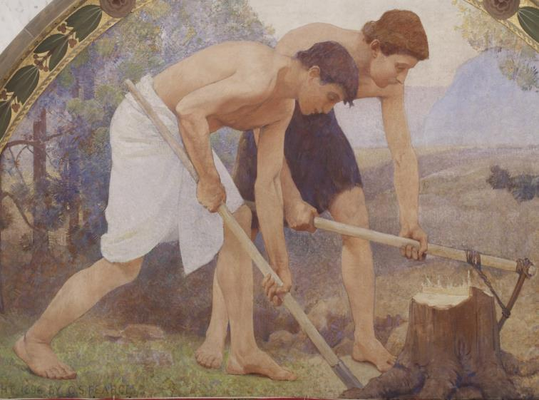
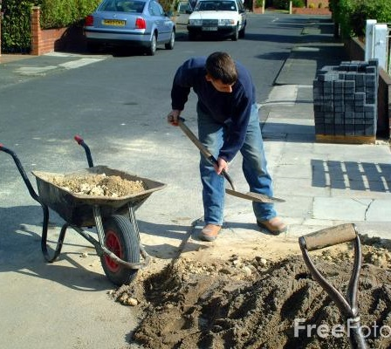
Μοχλοί 1/2
“Labor-Pearce-Highsmith-detail-1”, από Eubulides διαθέσιμο ως κοινό κτήμα
“Wheel Barrow”, από Ian Britton διαθέσιμο με άδεια CC BY-NC-ND 3.0

Slide 24
Μοχλοί 2/2
Το ανθρώπινο σώμα κινείται με μια σειρά απλών μηχανών, που συνεργάζονται μεταξύ τους με τρόπο πολύπλοκο με τελικό στόχο:
Την φυσιολογική λειτουργία του,
Την εξασφάλιση της κινητικότητας συγχρόνως και της σταθερότητας.
Οι τρεις παράγοντες - δύναμη, υπομόχλιο, αντίσταση - διακρίνονται σε όλους τους μοχλούς με διαφορετική σχέση μεταξύ τους.

Slide 25
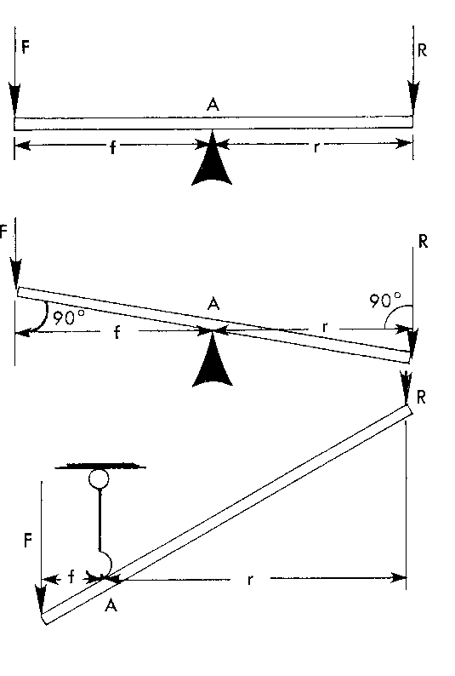
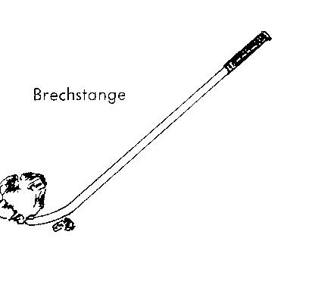
Μοχλός Πρώτου Είδους 1/3
Το υπομόχλιο ευρίσκεται μεταξύ δύναμης και αντίστασης.

Slide 26
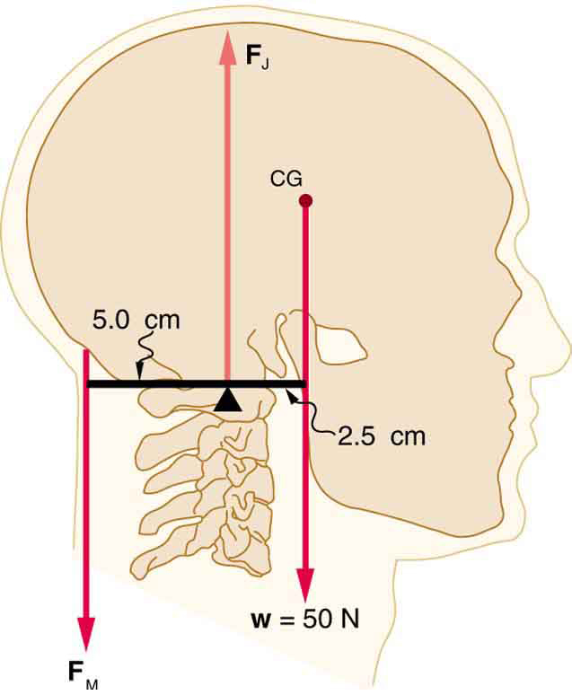
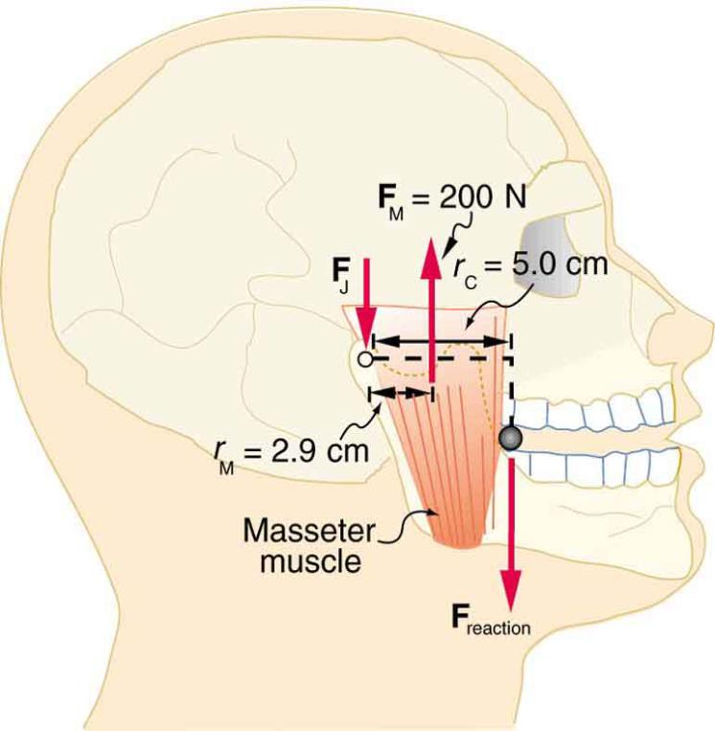
Μοχλός Πρώτου Είδους 2/3
© 20 Φεβ 2014 OpenStax College. Textbook content από OpenStax College διαθέσιμο με άδεια Creative Commons Attribution License 3.0.

Slide 27
Μοχλός Πρώτου Είδους 3/3
Μοχλός Πρώτου είδους
Το υπομόχλιο ευρίσκεται μεταξύ δύναμης και αντίστασης
Το μηχανικό πλεονέκτημα είναι μεγαλύτερο ή μικρότερο από τη μονάδα.
Μπορεί να εξασφαλίζει ισορροπία. Παράδειγμα: τραμπάλα, ισορροπία της κεφαλής επάνω στον αυχένα.
Προκαλεί κίνηση με ταχύτητα και τροχιά, όταν το υπομόχλιο είναι κοντά στην δύναμη.
Παράδειγμα :ψαλίδι, τρικέφαλος-έκταση του αγκώνα
Προκαλεί κίνηση με δύναμη, όταν το υπομόχλιο είναι κοντά στην αντίσταση.

Slide 28
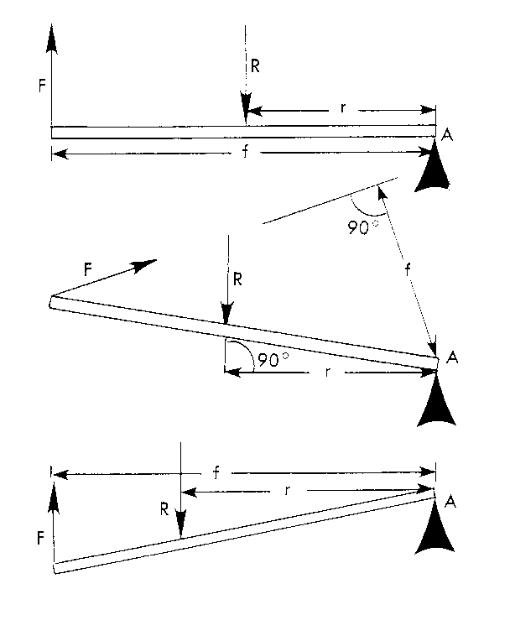
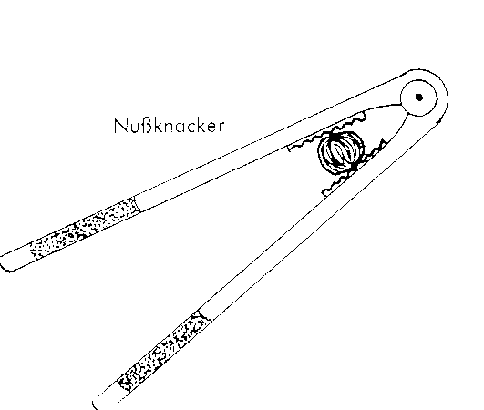
Μοχλός Δευτέρου Είδους 1/3
Η αντίσταση ευρίσκεται μεταξύ δύναμης και υπομοχλίου.

Slide 29
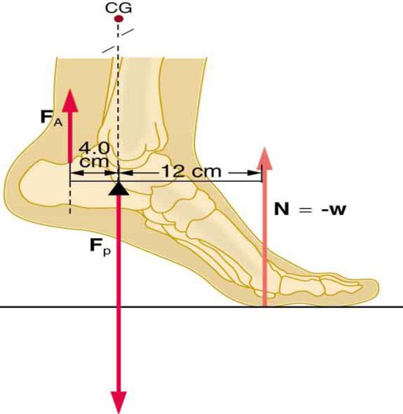
Μοχλός Δευτέρου Είδους 2/3
Μοχλός Δευτέρου είδους
Η αντίσταση ευρίσκεται μεταξύ δύναμης και υπομοχλίου.
Το μηχανικό πλεονέκτημα είναι μεγαλύτερο από την μονάδα.
Η δύναμη είναι μικρότερη από την αντίσταση.
Παράδειγμα: καρυοθραύστης, πελματιαία κάμψη από όρθια θέση και στήριξη στα δάχτυλα.
© 20 Φεβ 2014 OpenStax College. Textbook content από OpenStax College διαθέσιμο με άδεια Creative Commons Attribution License 3.0.
Στο σώμα είναι σχετικά λίγοι οι μοχλοί δευτέρου είδους.

Slide 30
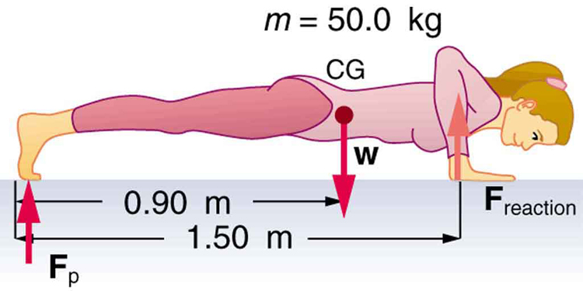
Μοχλός Δευτέρου Είδους 3/3
Η έκταση στην άρθρωση του αγκώνα, λόγω της σχέσης υπομόχλιο -αντίσταση- δύναμη, σχηματίζει μοχλό δευτέρου είδους.
© 20 Φεβ 2014 OpenStax College. Textbook content από OpenStax College διαθέσιμο με άδεια Creative Commons Attribution License 3.0.

Slide 31
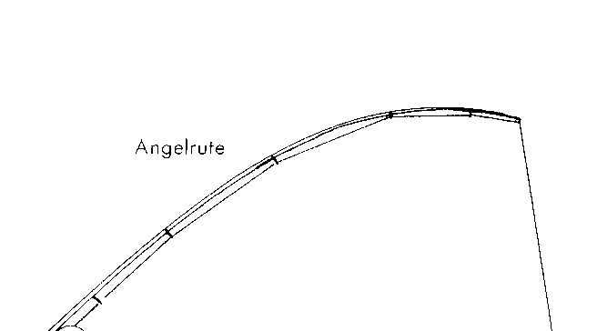
Μοχλός Τρίτου Είδους 1/2
Η δύναμη ευρίσκεται μεταξύ αντίστασης και υπομοχλίου

Slide 32
Μοχλός Τρίτου Είδους 2/2
Μοχλός Τρίτου είδους
Η δύναμη ευρίσκεται μεταξύ αντίστασης και υπομοχλίου.
Το μηχανικό πλεονέκτημα είναι μικρότερο από την μονάδα.
Η δύναμη είναι μεγαλύτερη από την αντίσταση.
Προκαλεί ταχύτητα και τροχιά.
Οι περισσότεροι μοχλοί στο ανθρώπινο σώμα είναι τρίτου είδους.
Παράδειγμα στη κάμψη του αγκώνα ο δικέφαλος βραχιόνιος μυς.

Slide 33
Κίνηση 1/2
Η κίνηση παράγεται, αρχίζει, από το μυϊκό σύστημα.
Η κίνηση είναι:
γραμμική, μετατόπιση επάνω σε μια γραμμή ή
γωνιακή, στροφή γύρω από άξονα. Η τροχιά της κίνησης αναπτύσσεται σε τόξο κύκλου με κέντρο τον άξονα της άρθρωσης.
Στο ανθρώπινο σώμα οι δύο τύποι κινήσεων συσχετίζονται.
Κατά την βάδιση, η γωνιακή κίνηση των αρθρώσεων των κάτω άκρων προκαλεί την γραμμική κίνηση, τη μετατόπιση.

Slide 34
Κίνηση 2/2
Οι μύες κινούν τις αρθρώσεις, ελέγχουν την κίνηση, ασκούν δράση περιοριστική (βαρύτητα) και στηρικτική (στάση).
Η εμπλοκή ή παθολογία οποιουδήποτε συστήματος επηρεάζει αρνητικά την φυσιολογική εξέλιξη της ενεργητικής κίνησης.
Η μέγιστη απόδοση του μυός συνδέεται με:
Την μεγαλύτερη απόσταση του σημείου εφαρμογής της δύναμης από τον άξονα της κίνησης και
Γωνία έλξης 90^{ο} μοίρες.
Μέσω ανατομικών τροχαλιών αλλάζει η φορά των δυνάμεων, που αναπτύσσονται από τα μυϊκά συστήματα.

Slide 35
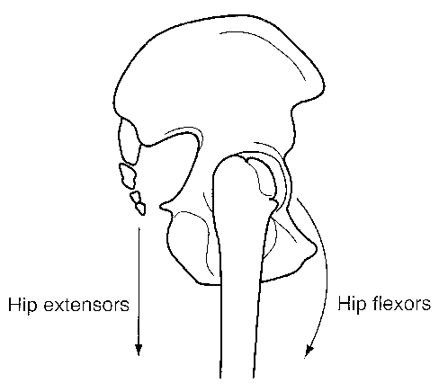
Ανατομική Τροχαλία
Η τροχαλία εξυπηρετεί την στροφή γύρω από άξονα αλλάζοντας την διεύθυνση ή την φορά της δύναμης, που ασκείται, με ελάχιστη απώλεια ενέργειας ως θερμότητα, λόγω τριβής.

Slide 36
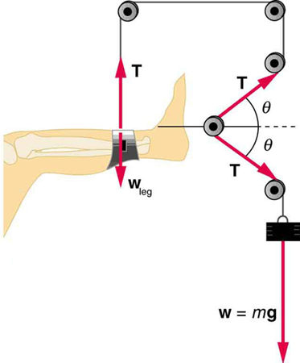
Τροχαλίες
© 27 Οκτ 2014 OpenStax College. Textbook content produced by OpenStax College is licensed under a Creative Commons Attribution License 4.0 license.

Slide 37
Συνισταμένη δυνάμεων
Οι δυνάμεις, που ασκούνται στο ανθρώπινο σώμα, μπορεί:
Να ευρίσκονται στο ίδιο επίπεδο, με ίδια διεύθυνση και ίδια ή αντίθετη φορά,
Να έχουν κοινό σημείο εφαρμογής, αλλά διαφορετικό επίπεδο,
Να ευρίσκονται στα άκρα ράβδου – ζεύγος με σημείο ως σταθερό άξονα – ή κατά μήκος του σώματος.
Εάν σε ένα σώμα ασκούνται περισσότερες από μία δυνάμεις απαιτείται να υπολογιστεί η συνισταμένη των ροπών που αναπτύσσονται.

Slide 38
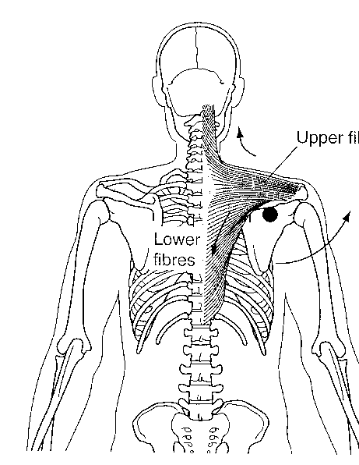
Εξωτερικό αποτέλεσμα
Δυνάμεις με το ίδιο σημείο εφαρμογής και διαφορετική διεύθυνση
Δυνάμεις στο ίδιο επίπεδο

Slide 39
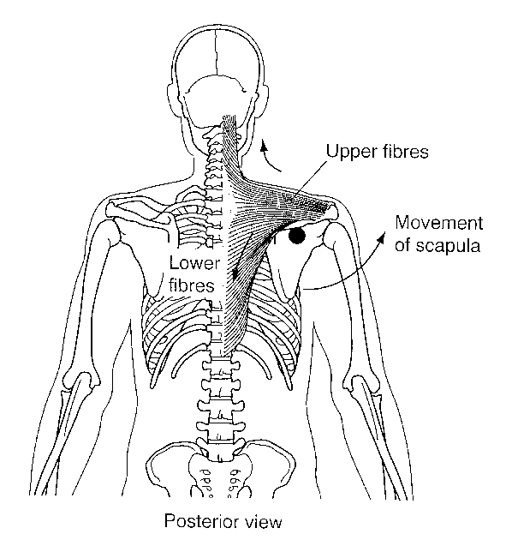
Εξωτερικό αποτέλεσμα
Για να αποφευχθεί τραυματισμός ή καταστροφή των ιστών, χρειάζεται να απορροφηθεί η ενέργεια και των εσωτερικών και των εξωτερικών δυνάμεων.
Δυνάμεις στο ίδιο επίπεδο

Slide 40
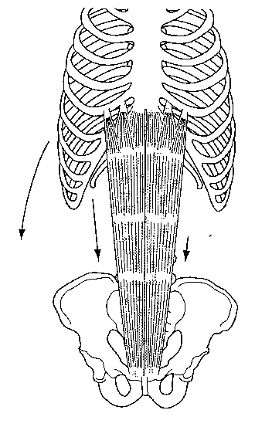
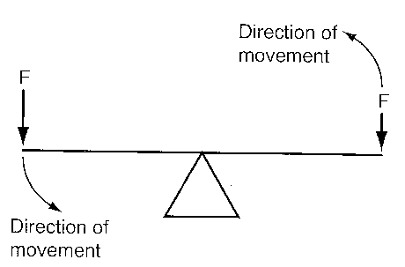
Ζεύγος Δυνάμεων
Ζεύγος δυνάμεων σχηματίζουν δύο δυνάμεις οι οποίες ασκούνται σε σώμα, με απόσταση ανάμεσα στις διευθύνσεις τους, μπορούν να προκαλέσουν κίνηση γύρω από άξονα, είναι ίσου μεγέθους και αντίθετης φοράς.

Slide 41
Πίεση 1/2
Πίεση είναι η δύναμη, η οποία ασκείται στην μονάδα της επιφάνειας.
Δύναμη που ασκείται σε μικρές επιφάνειες, συγκεκριμένα σημεία, προκαλεί μεγάλη πίεση και είναι δυνατόν να έχει ως συνέπεια την καταστροφή των ιστών.

Slide 42
Πίεση 2/2
Οστικές προεξοχές του σώματος, που διατρέχουν κίνδυνο:
Καθιστή θέση
Τα ισχιακά κυρτώματα.
Ύπτια θέση.
Οι ωμοπλάτες,
Οι αγκώνες,
Το ιερό οστό και
Οι πτέρνες.
Τα ισχνά και τα υπέρβαρα άτομα διατρέχουν, μεγάλο κίνδυνο ανάπτυξης ατόνων ελκών, κάτω από συγκεκριμένες συνθήκες.

Slide 43
Τριβή 1/4
Τριβή είναι η δύναμη, που αναπτύσσεται, όταν κινούνται δύο επιφάνειες, που ευρίσκονται σε επαφή.
Το μέγεθός της καθορίζεται από το είδος των επιφανειών, που εκφράζεται με τον συντελεστή τριβής.
Όσο μικρότερος είναι ο συντελεστής τριβής τόσο ευκολότερα μπορεί να κινηθεί η μία επιφάνεια επάνω στην άλλη.
Οι παράγοντες, που επηρεάζουν το μέγεθος της τριβής είναι:
Η σύνθεση και οι ιδιότητες των υλικών των επιφανειών, επομένως η πρόσφυση μεταξύ των επιφανειών -συντελεστής τριβής, και
Το εμβαδόν της επιφάνειας επαφής. Αφορά στην πραγματική επιφάνεια επαφής και όχι στην προφανή.

Slide 44
Τριβή 2/4
Στατική τριβή. Η στατική τριβή αναπτύσσεται ανάμεσα σε δύο επιφάνειες πριν ακόμη αρχίσει η κίνηση.
Δυναμική τριβή. Η δυναμική τριβή αναπτύσσεται αφού αρχίσει η κίνηση.
Τριβή ολίσθησης. Η τριβή ολίσθησης αναπτύσσεται μεταξύ επιφανειών που ολισθαίνουν.
Τριβή κύλισης. Η τριβή κύλισης αναπτύσσεται όταν συμβαίνει κύλιση αντικειμένου σε επιφάνεια.
Η στατική τριβή είναι πάντοτε μεγαλύτερη από την δυναμική τριβή.
Η τριβή ολίσθησης είναι μεγαλύτερη από την τριβή κύλισης.
Η αντίσταση του αέρα είναι η τριβή, που αναπτύσσεται από την ύπαρξη της ίδιας της ατμόσφαιρας.

Slide 45
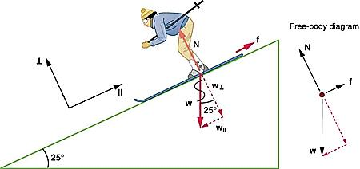
Τριβή 3/4
© 27 Οκτ 2014 OpenStax College. Textbook content produced by OpenStax College is licensed under a Creative Commons Attribution License 4.0 license.

Slide 46
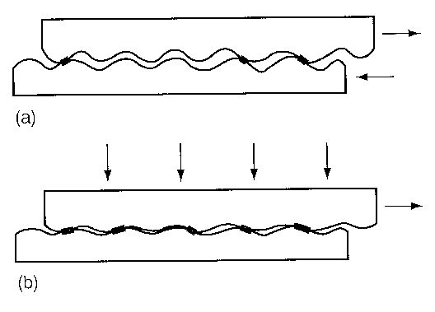
Τριβή 4/4
Η δύναμη που επιδρά στην επιφάνεια στήριξης είναι ανάλογη με το βάρος του υπερκείμενου αντικειμένου. Αυξανομένης της δύναμης αυτής, προωθείται η εξομάλυνση των επιφανειών. Αυξάνεται η πραγματική επιφάνεια επαφής, άρα κι η τριβή.
Τριβή αναπτύσσεται και στους ιστούς του σώματος, ανάμεσα:
Στις αρθρικές επιφάνειες,
Στους τένοντες και τα υποκείμενα οστά,
Στους ουλώδεις ιστούς.

Slide 47
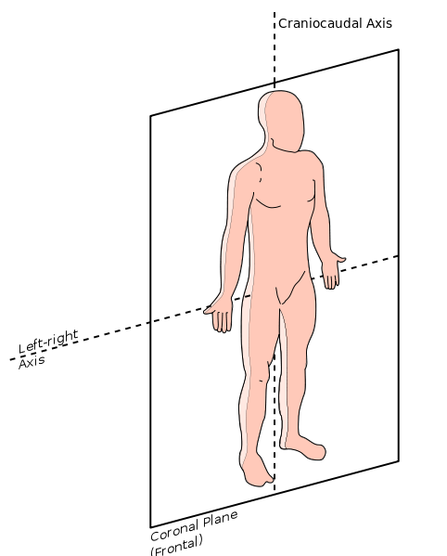
Επίπεδα 1/3
Όλες οι βασικές αρχές μελετώνται και μετρώνται σε δύο διαστάσεις και τρία επίπεδα.
Μετωπιαίο επίπεδο.
“Anatomical Coronal Plane-en”, από Edoarado διαθέσιμο με άδεια CC BY-SA 3.0

Slide 48
Επίπεδα 2/3
Προσθιοπίσθιο επίπεδο.
“Anatomical Sagittal Plane-en”, από Edoarado διαθέσιμο με άδεια CC BY-SA 3.0

Slide 49
Επίπεδα 3/3
Εγκάρσιο επίπεδο.
“Anatomical Transverse Plane-en”, από Edoarado διαθέσιμο με άδεια CC BY-SA 3.0

Slide 50
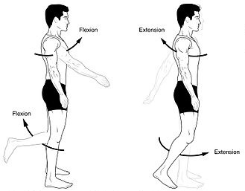
Κινήσεις και επίπεδα κίνησης 1/4
“Body Movements I”, από CFCF διαθέσιμο με άδεια CC BY-SA 3.0

Slide 51
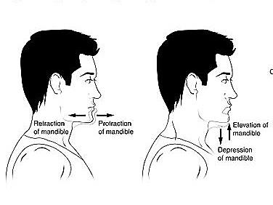
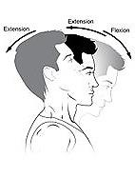
Κινήσεις και επίπεδα κίνησης 2/4
“Body Movements II”, από CFCF διαθέσιμο με άδεια CC BY-SA 3.0
“Body Movements I”, από CFCF διαθέσιμο με άδεια CC BY-SA 3.0

Slide 52
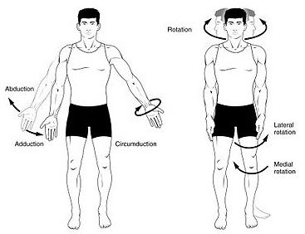
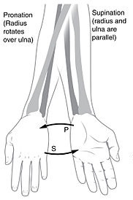
Κινήσεις και επίπεδα κίνησης 3/4
“Body Movements I”, από CFCF διαθέσιμο με άδεια CC BY-SA 3.0
“Body Movements II”, από CFCF διαθέσιμο με άδεια CC BY-SA 3.0

Slide 53
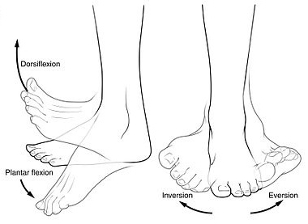
Κινήσεις και επίπεδα κίνησης 4/4
insolepro.co.uk
“Body Movements II”, από CFCF διαθέσιμο με άδεια CC BY-SA 3.0

Slide 54
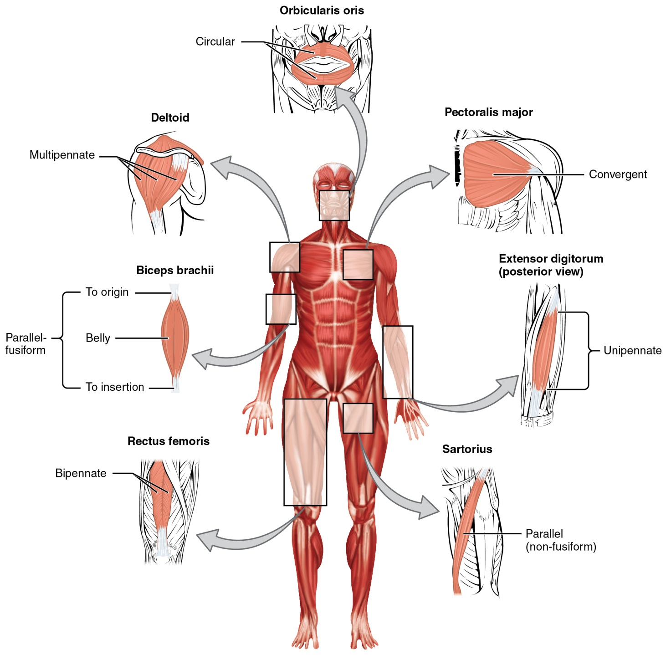
Μύες 1/8
“Fascicle Muscle Shapes”, από CFCF διαθέσιμο με άδεια CC BY-SA 3.0

Slide 55
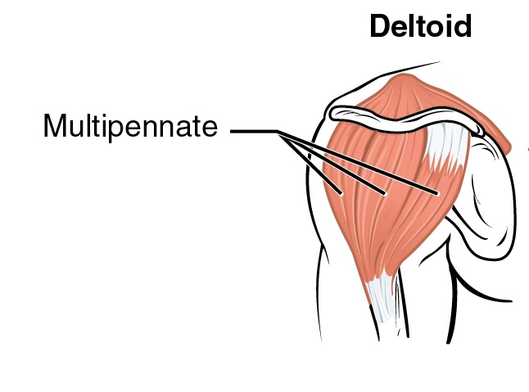
Μύες 2/8
“Fascicle Muscle Shapes”, από CFCF διαθέσιμο με άδεια CC BY-SA 3.0

Slide 56
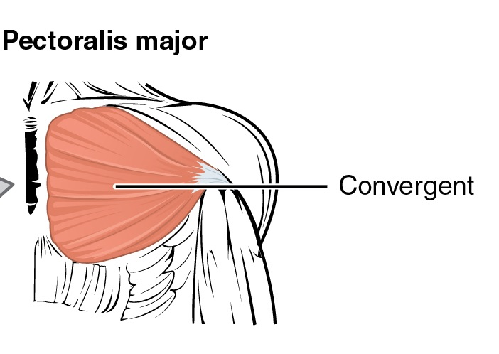
Μύες 3/8
“Fascicle Muscle Shapes”, από CFCF διαθέσιμο με άδεια CC BY-SA 3.0

Slide 57
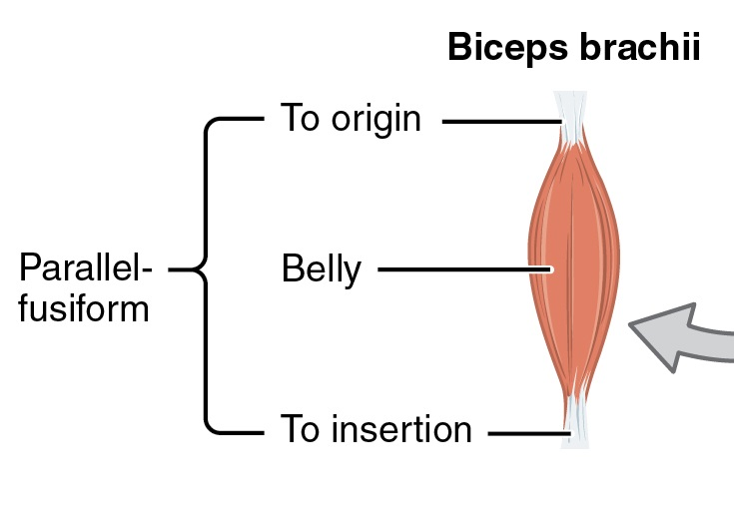
Μύες 4/8
“Fascicle Muscle Shapes”, από CFCF διαθέσιμο με άδεια CC BY-SA 3.0

Slide 58
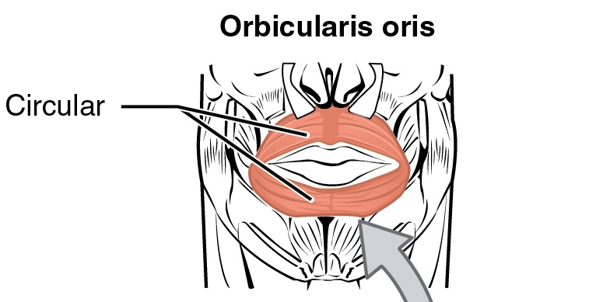
Μύες 5/8
“Fascicle Muscle Shapes”, από CFCF διαθέσιμο με άδεια CC BY-SA 3.0

Slide 59
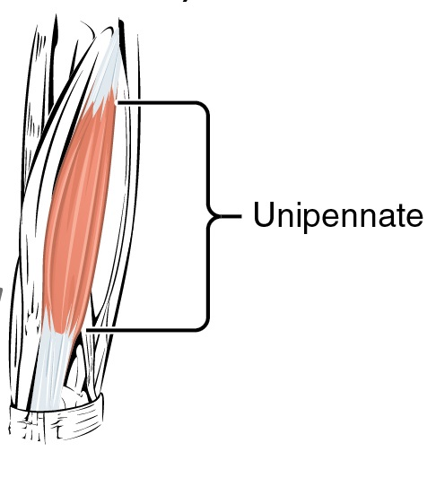
Μύες 6/8
“Fascicle Muscle Shapes”, από CFCF διαθέσιμο με άδεια CC BY-SA 3.0

Slide 60
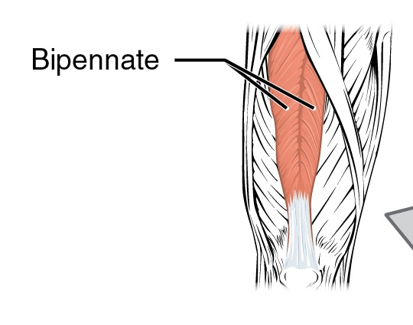
Μύες 7/8
“Fascicle Muscle Shapes”, από CFCF διαθέσιμο με άδεια CC BY-SA 3.0

Slide 61
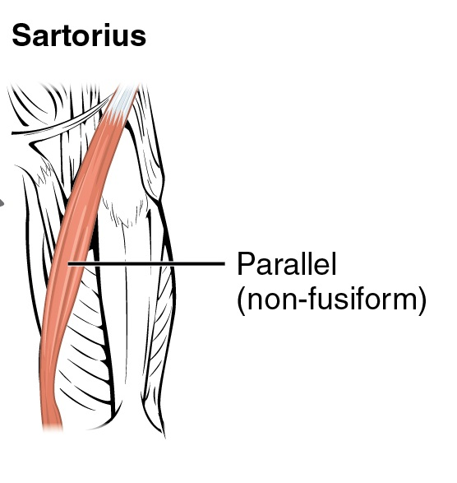
Μύες 8/8
“Fascicle Muscle Shapes”, από CFCF διαθέσιμο με άδεια CC BY-SA 3.0

Slide 62
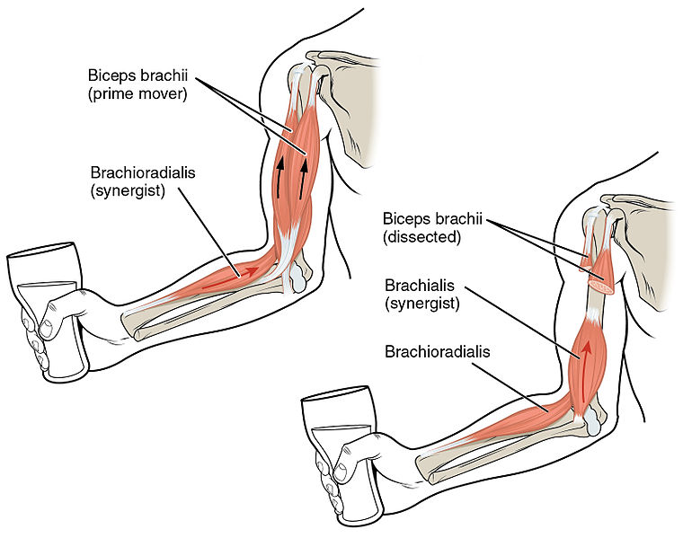
Κίνηση Πρωταγωνιστές, Συνεργοί Μύες
Ο δικέφαλος βραχιόνιος μυς κάμπτει το αντιβράχιο. Οι μύες βραχιονοκερκιδικός και πρόσθιος βραχιόνιος, εντοπισμένοι βαθύτερα στο άνω άκρο, εργάζονται ως συνεργοί στην συγεκριμένη κίνηση.
“Biceps Muscle CNX”, από CFCF διαθέσιμο με άδεια CC BY-SA 3.0

Slide 63
Μυϊκές Ομάδες 1/3
“Posterior Hip Muscles 1”, από Beth ohara διαθέσιμο με άδεια CC BY-SA 3.0

Slide 64
Μυϊκές Ομάδες 2/3
“Anterior Hip Muscles 2”, από Mikael Häggström διαθέσιμο με άδεια CC BY-SA 3.0

Slide 65
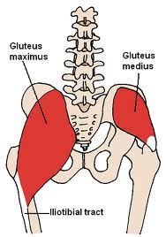
Μυϊκές Ομάδες 3/3
“Posterior Hip Muscles 3”, από Beth ohara διαθέσιμο με άδεια CC BY-SA 3.0

Slide 66
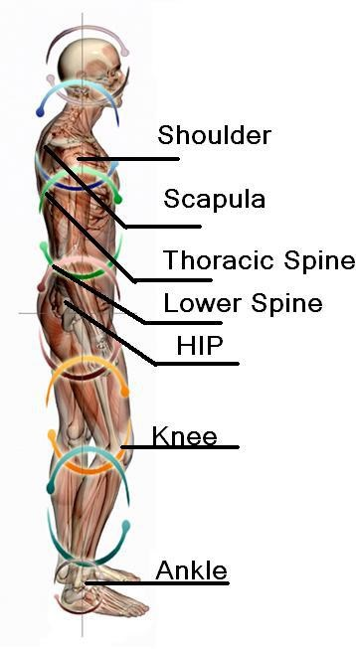
Κινητική Αλυσίδα 1/4
thecarolineinthecity.wordpress.com

Slide 67
Κινητική Αλυσίδα 2/4
Μια κινητική αλυσίδα χαρακτηρίζεται ως κλειστή όταν το ένα άκρο της, συνήθως το περιφερικό, είναι σταθεροποιημένο.
Η κίνηση στην άρθρωση με το σταθεροποιημένο άκρο, συμπαρασύρει, αναγκάζει, σε συγκεκριμένες κινήσεις τις υπόλοιπες αρθρώσεις της αλυσίδας.
Οι στροφικές τάσεις, που αναπτύσσονται στις κατασκευές, που εμπλέκονται στην κίνηση (αρθρώσεις- μαλακά μόρια) είναι ιδιαίτερα μεγάλες , ικανές να προκαλέσουν τραυματισμούς.

Slide 68
Κινητική Αλυσίδα 3/4
Στην ανοιχτή κινητική αλυσίδα αντίθετα, η κίνηση σε κάποια άρθρωση δεν προκαθορίζει τις κινήσεις στις υπόλοιπες.
Η επαναλαμβανόμενη απαίτηση από τα ίδια μυϊκά συστήματα, για την ίδια κινητικότητα στις ίδιες αρθρώσεις, προκαλεί υπέρ – φόρτιση στους ιστούς και πιθανώς τραυματισμούς.
Για παράδειγμα
Περιορισμένη κίνηση της αστραγαλοπτερνικής άρθρωσης θα οδηγήσει σε περιορισμό της ραχιαίας κάμψης της ποδοκνημικής άρθρωσης.
Αδυναμία στους απαγωγούς του ισχίου και τους έξω στροφείς οδηγεί σε μη φυσιολογικές κινήσεις του μηριαίου και της κνήμης στο μετωπιαίο και στο εγκάρσιο επίπεδο.

Slide 69
Κινητική Αλυσίδα 4/4
Οι αρθρικές κινήσεις εξελίσσονται με συγκεκριμένα πρότυπα:
Στροφής - roll,
Ολίσθησης - slide,
Κύλισης - glide,
Μετατόπισης - translation.
Τα πρότυπα αυτά ελέγχονται από το κεντρικό νευρικό σύστημα και τους μύες της εμπλεκόμενης κινητικής αλυσίδας.

Slide 70
Αρθρική κίνηση
Αρθρική κίνηση συμβαίνει όταν η επιφάνεια μιας άρθρωσης κινείται σε σχέση με την άλλη:
Κυλίεται (ο τροχός στον δρόμο)
π.χ. οι μηριαίοι κόνδυλοι στις σταθερές αρθρικές επιφάνειες της κνήμης.
Ολισθαίνει (ο «φρεναρισμένος» τροχός)
π.χ. η κεντρική φάλαγγα του δακτύλου στην σταθερή αρθρική επιφάνεια του μετακαρπίου.
Στρέφεται (ο τροχός γύρω από τον άξονά του σε πάγο)
π.χ. η κεφαλή της κερκίδας κατά τον υπτιασμό και τον πρηνισμό του αντιβραχίου.
Συνδυασμός κύλισης, ολίσθησης και στροφής οδηγεί στην παραγωγή απλής κίνησης κάμψης ή έκτασης.

Slide 71
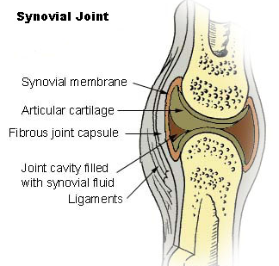
Δομή Αρθρώσεων
Τα δομικά στοιχεία, που συμμετέχουν στην «οργάνωση» μιας
άρθρωσης, καθορίζονται ανάλογα με τη λειτουργικότητά της.
Η δομή της άρθρωσης είναι:
Απλή, όταν εξυπηρετείται
αποκλειστικά η σταθερότητα.
Πολύπλοκη, όταν στόχος
είναι η κινητικότητα.
Η φυσιολογική τροχιά της
διάρθρωσης εξαρτάται από
τη κατασκευή της και
συνήθως ταυτίζεται με την
ανατομική.
“Illu synovial joint“ από Arcadian διαθέσιμο ως κοινό κτήμα

Slide 72
Ταξινόμηση των αρθρώσεων
Ταξινόμηση των αρθρώσεων με βάση τη δομή:
Ινογενείς (ινώδης ιστός) ραφές, γομφώσεις, συνδεσμώσεις.
Χονδρογενείς (χόνδρινος ιστός) συγχονδρώσεις, συμφύσεις.
Υμενώδεις (υμένας, θύλακας, υγρό) διαρθρώσεις ισχίου, ώμου.
Ταξινόμηση των αρθρώσεων με βάση τη κινητικότητάς τους:
Συναρθρώσεις, μηδενική κινητικότητα.
Αμφιαρθρώσεις, ελάχιστη κινητικότητα.
Διαρθρώσεις, ελεύθερη κινητικότητα.

Slide 73
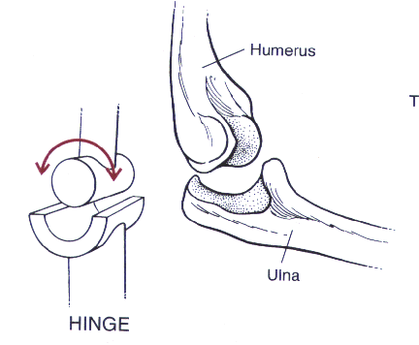
Ταξινόμηση των Διαρθρώσεων 1/4
Η ταξινόμηση των διαρθρώσεων με βάση τον τύπο των αρθρικών επιφανειών είναι:
Επίπεδη ή απλή // plane.
Γωνιώδης ή γίγγλυμη // hinge.
Τροχοειδής // pivot.
Κονδυλοειδής // bi-condylar.
Ελλειψοειδής //ellipsoid.
Εφιπποειδής //saddle.
Σφαιροειδης // ball and socket.
jafandiarch22a.blogspot.gr

Slide 74
Ταξινόμηση των Διαρθρώσεων 2/4
Επίπεδη ή απλή
Τροχοειδής
© 28 Ιουν 2013 OpenStax College. Textbook content produced by OpenStax College is licensed under a Creative Commons Attribution License 3.0 license.

Slide 75
Ταξινόμηση των Διαρθρώσεων 3/4
Σφαιροειδής
© 28 Ιουν 2013 OpenStax College. Textbook content produced by OpenStax College is licensed under a Creative Commons Attribution License 3.0 license.

Slide 76
Ταξινόμηση των Διαρθρώσεων 4/4
Εφιπποειδής
Κονδυλοειδής
© 28 Ιουν 2013 OpenStax College. Textbook content produced by OpenStax College is licensed under a Creative Commons Attribution License 3.0 license.

Slide 77
Δομικά Χαρακτηριστικά
Υαλώδης χόνδρος. Καλύπτει τις ελεύθερα κινούμενες επιφάνειες.
Ινώδης θύλακας. Συνδέει τις αρθρούμενες επιφάνειες.
Σύνδεσμοι. Προσφέρουν επιπλέον σταθεροποίηση.
Αρθρικός υμένας. Καλύπτει τις μη αρθρικές επιφάνειες και παράγει αρθρικό υγρό.
Κατασκευές, που με την δομή και το σχήμα τους ενισχύουν την κινητικότητα και την σταθερότητα της άρθρωσης, όπως σύνδεσμοι, τένοντες, μηνίσκοι, δίσκοι κ.λ.π.

Slide 78
Κινητικότητα Διάρθρωσης 1/2
Την κινητικότητα των διαρθρώσεων επηρεάζει:
Το σχήμα της άρθρωσης,
Ο αρθρικός θύλακας,
Οι σύνδεσμοι,
Οι μυοτενόντιες κατασκευές,
Οι κατασκευές των μαλακών μορίων (γόνατο),
Οι οστικές κατασκευές (αγκώνας) και
Η δυναμική ελαστικότητα.

Slide 79
Κινητικότητα Διάρθρωσης 2/2
Η δυναμική ελαστικότητα είναι η δυνατότητα των μυϊκών κατασκευών να τροποποιούν το μήκος τους κατά την εξέλιξη μιας κίνησης. Επηρεάζεται από:
τη γλοιότητα (το ιξώδες),
την τριβή,
την αδράνεια,
την ελαστικότητα και
την πλαστικότητα.

Slide 80
Μαλακά Μόρια 1/2
Η κινητικότητα των μαλακών μορίων (δηλ. η ελαστικότητα ) μαζί με την δύναμη και την αντοχή του μυϊκού συστήματος είναι απαραίτητες για την καθημερινή λειτουργικότητα.
Τα μαλακά μόρια εκλεκτικά επιμηκύνονται ή βραχύνονται ώστε να προκαλέσουν ή να επιτρέψουν την κίνηση, εξασφαλίζοντας κάθε στιγμή το κατάλληλο μήκος των εμπλεκομένων ιστών.
Η εμπλοκή ή παθολογία οποιουδήποτε συστήματος επηρεάζει αρνητικά την φυσιολογική εξέλιξη της ενεργητικής κίνησης.

Slide 81
Μαλακά Μόρια 2/2
Στη κλειδωμένη (closed-packed) θέση της άρθρωσης οι σύνδεσμοι και ο θύλακας ευρίσκονται σε διάταση, πρόκειται για θέση σταθερότητας.
Στην χαλαρή (loose-packed) θέση οι σύνδεσμοι και ο θύλακας είναι χαλαροί, οι επιφάνειες είναι σχετικά ελεύθερες να κινηθούν μεταξύ τους.
Η μυϊκή ανισορροπία επηρεάζει:
Την βιο-μηχανική των αρθρώσεων.
Τροποποιεί την κατανομή των πιέσεων στις αρθρικές επιφάνειες.
Υπερφορτίζει τους αρθρικούς ιστούς.
Οδηγεί σε επώδυνες καταστάσεις στις αρθρικές κατασκευές.

Slide 82
Θεραπευτική Προσέγγιση
Ο φυσικοθεραπευτής καλείται να:
Να προλάβει την απόκλιση από την φυσιολογική κίνηση και λειτουργία του ανθρωπίνου σώματος στην καθημερινότητα.
Αποκαταστήσει την φυσιολογική κίνηση και λειτουργία του ανθρωπίνου σώματος.
Ο αντικειμενικός στόχος κάθε θεραπευτικής παρέμβασης είναι:
Να καθοριστεί η παρέκκλιση από το φυσιολογικό,
Να διερευνηθεί η αιτία,
Να καθοριστεί θεραπευτικό πρόγραμμα με ασκήσεις προσαρμοσμένες στο στόχο για το συγκεκριμένο άτομο.

Slide 83
Τέλος Ενότητας

Slide 84
Σημειώματα

Slide 85
Σημείωμα Αναφοράς
Copyright Τεχνολογικό Εκπαιδευτικό Ίδρυμα Αθήνας, Δωροθέα Μακρυγιάννη 2014. Δωροθέα Μακρυγιάννη. «Βιολογική μηχανική – Εργονομία (Θ). Ενότητα 1: Εισαγωγή στην Βιολογική Μηχανική». Έκδοση: 1.0. Αθήνα 2014. Διαθέσιμο από τη δικτυακή διεύθυνση: ocp.teiath.gr.

Slide 86
Σημείωμα Αδειοδότησης
Το παρόν υλικό διατίθεται με τους όρους της άδειας χρήσης Creative Commons Αναφορά, Μη Εμπορική Χρήση Παρόμοια Διανομή 4.0 [1] ή μεταγενέστερη, Διεθνής Έκδοση. Εξαιρούνται τα αυτοτελή έργα τρίτων π.χ. φωτογραφίες, διαγράμματα κ.λ.π., τα οποία εμπεριέχονται σε αυτό. Οι όροι χρήσης των έργων τρίτων επεξηγούνται στη διαφάνεια «Επεξήγηση όρων χρήσης έργων τρίτων».
Τα έργα για τα οποία έχει ζητηθεί άδεια αναφέρονται στο «Σημείωμα Χρήσης Έργων Τρίτων».
[1] http://creativecommons.org/licenses/by-nc-sa/4.0/
Ως Μη Εμπορική ορίζεται η χρήση:
που δεν περιλαμβάνει άμεσο ή έμμεσο οικονομικό όφελος από την χρήση του έργου, για το διανομέα του έργου και αδειοδόχο
που δεν περιλαμβάνει οικονομική συναλλαγή ως προϋπόθεση για τη χρήση ή πρόσβαση στο έργο
που δεν προσπορίζει στο διανομέα του έργου και αδειοδόχο έμμεσο οικονομικό όφελος (π.χ. διαφημίσεις) από την προβολή του έργου σε διαδικτυακό τόπο
Ο δικαιούχος μπορεί να παρέχει στον αδειοδόχο ξεχωριστή άδεια να χρησιμοποιεί το έργο για εμπορική χρήση, εφόσον αυτό του ζητηθεί.

Slide 87
Επεξήγηση όρων χρήσης έργων τρίτων
©
Δεν επιτρέπεται η επαναχρησιμοποίηση του έργου, παρά μόνο εάν ζητηθεί εκ νέου άδεια από το δημιουργό.
διαθέσιμο με άδεια CC-BY
Επιτρέπεται η επαναχρησιμοποίηση του έργου και η δημιουργία παραγώγων αυτού με απλή αναφορά του δημιουργού.
διαθέσιμο με άδεια CC-BY-SA
Επιτρέπεται η επαναχρησιμοποίηση του έργου με αναφορά του δημιουργού, και διάθεση του έργου ή του παράγωγου αυτού με την ίδια άδεια.
διαθέσιμο με άδεια CC-BY-ND
Επιτρέπεται η επαναχρησιμοποίηση του έργου με αναφορά του δημιουργού.
Δεν επιτρέπεται η δημιουργία παραγώγων του έργου.
διαθέσιμο με άδεια CC-BY-NC
Επιτρέπεται η επαναχρησιμοποίηση του έργου με αναφορά του δημιουργού.
Δεν επιτρέπεται η εμπορική χρήση του έργου.
διαθέσιμο με άδεια CC-BY-NC-SA
Επιτρέπεται η επαναχρησιμοποίηση του έργου με αναφορά του δημιουργού
και διάθεση του έργου ή του παράγωγου αυτού με την ίδια άδεια.
Δεν επιτρέπεται η εμπορική χρήση του έργου.
διαθέσιμο με άδεια CC-BY-NC-ND
Επιτρέπεται η επαναχρησιμοποίηση του έργου με αναφορά του δημιουργού.
Δεν επιτρέπεται η εμπορική χρήση του έργου και η δημιουργία παραγώγων του.
διαθέσιμο με άδεια
CC0 Public Domain
Επιτρέπεται η επαναχρησιμοποίηση του έργου, η δημιουργία παραγώγων αυτού και η εμπορική του χρήση, χωρίς αναφορά του δημιουργού.
διαθέσιμο ως κοινό κτήμα
Επιτρέπεται η επαναχρησιμοποίηση του έργου, η δημιουργία παραγώγων αυτού και η εμπορική του χρήση, χωρίς αναφορά του δημιουργού.
χωρίς σήμανση
Συνήθως δεν επιτρέπεται η επαναχρησιμοποίηση του έργου.

Slide 88
Διατήρηση Σημειωμάτων
Οποιαδήποτε αναπαραγωγή ή διασκευή του υλικού θα πρέπει να συμπεριλαμβάνει:
το Σημείωμα Αναφοράς
το Σημείωμα Αδειοδότησης
τη δήλωση Διατήρησης Σημειωμάτων
το Σημείωμα Χρήσης Έργων Τρίτων (εφόσον υπάρχει)
μαζί με τους συνοδευόμενους υπερσυνδέσμους.

Slide 89
Χρηματοδότηση
Το παρόν εκπαιδευτικό υλικό έχει αναπτυχθεί στo πλαίσιo του εκπαιδευτικού έργου του διδάσκοντα.
Το έργο «Ανοικτά Ακαδημαϊκά Μαθήματα στο Πανεπιστήμιο Αθηνών» έχει χρηματοδοτήσει μόνο την αναδιαμόρφωση του εκπαιδευτικού υλικού.
Το έργο υλοποιείται στο πλαίσιο του Επιχειρησιακού Προγράμματος «Εκπαίδευση και Δια Βίου Μάθηση» και συγχρηματοδοτείται από την Ευρωπαϊκή Ένωση (Ευρωπαϊκό Κοινωνικό Ταμείο) και από εθνικούς πόρους.

